Slide 1
Кросворд «Средства рисования»
3
8
2
7
4
1
6
5

Slide 2
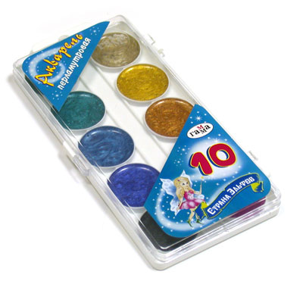
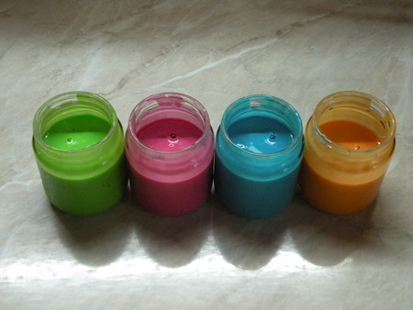
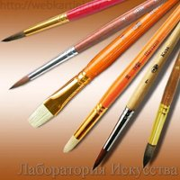
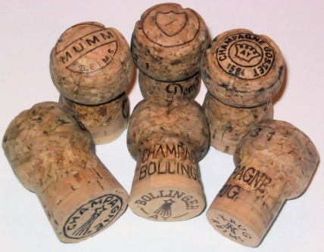
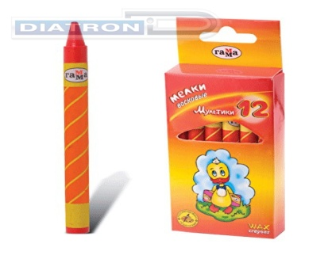
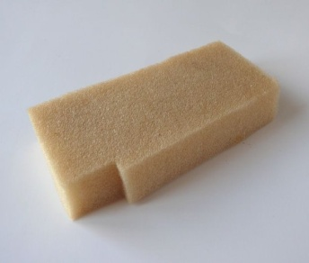
1
5
2
6
3
7
4
8

Slide 3
Муниципальное казенное дошкольное образовательное учреждение
«Детский сад №67»
компенсирующего вида
г. Дзержинск.
Адрес: бульвар Победы,18 А; тел: 26-47-49
Е – mail:ds67@ uddudzr.ru
,,,,,,,,,,,,,,,,,,,,,,,,,,,,,,,,,,,,,,,,,,,,,,,,,,,,,,,,,,,,,,,,,,,,,,,,,,,,,,,,,,,,,,,,,,,,,,,,,,,,,,,,,,,,,,,,,,,,,,,,,,,,,,,,,,,,,,,,,,,,,,,,,,,,,,,,,,,
Кроссворд «Средства рисования»
Выполнила: воспитатель Зинченко Е.И.
МК ДОУ «Детский сад №67»
Заведующая МКДОУ «Детский сад № 67»__________________________Жаринова Е.Е.

